Slide 1
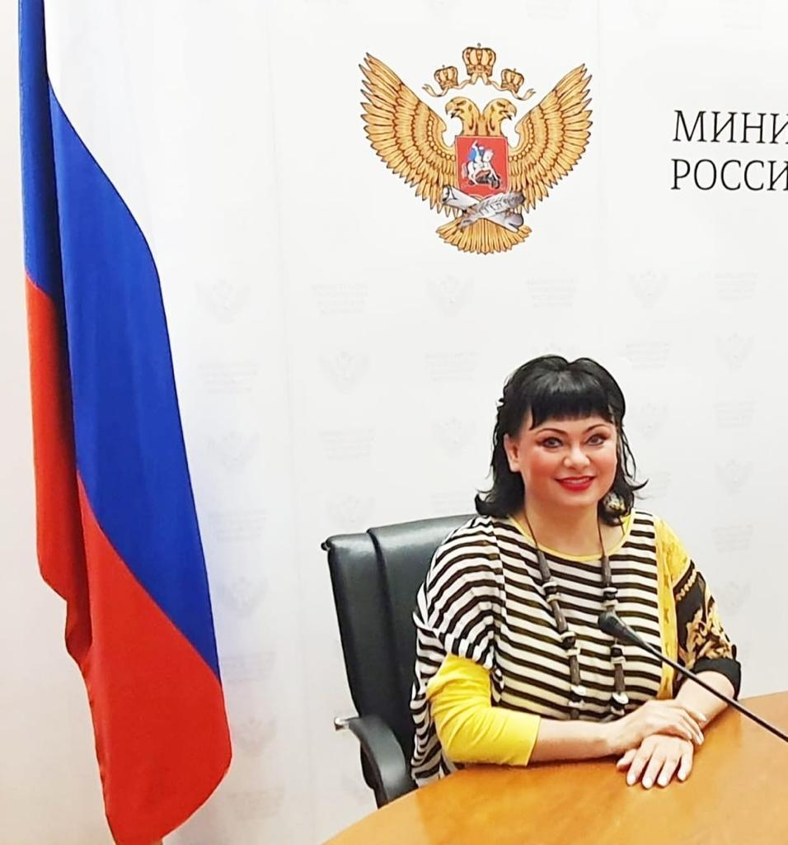
Декан
Факультета дошкольной педагогики и психологии
Маргарита Юрьевна Парамонова
Добро пожаловать в МПГУ!

Slide 2



ПОЧЕМУ ФАКУЛЬТЕТ ДОШКОЛЬНОЙ ПЕДАГОГИКИ И ПСИХОЛОГИИ?
Востребованность
Актуальность
Практика и теория
Notes:
Востребованность – педагог – профессия нужная всегда
Актуальность – воспитание подрастающего поколения – задача государственной важности, дошкольное детство – сензитивный период
Польза – полученные знания применимы к любому коллективу + в детско-родительских отношениях

Slide 3


ФАКУЛЬТЕТ ДОШКОЛЬНОЙ ПЕДАГОГИКИ И ПСИХОЛОГИИ
Notes:
Факультет дошкольной педагогики и психологии крупнейший в России центр по разработке проблем дошкольного образования и подготовки специалистов для этой сферы. Среди выпускников факультета дошкольной педагогики и психологии многие известные педагоги и руководители образовательных учреждений.
Вступая в десятое десятилетие своего существования, факультет дошкольной педагогики и психологии МПГУ имеет весьма солидный профессорско-преподавательский и научный состав, хорошее обеспечение информационно-коммуникационными технологиями, развитую инфраструктуру, широкие связи с ведущими научными институтами, университетами как в России, так и за рубежом, устойчивый интерес среди абитуриентов и спрос учреждениями образования на выпускников.

Slide 4

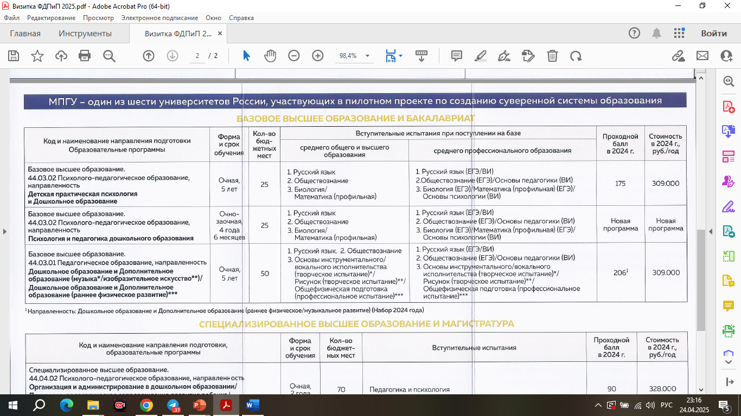

44.04.01 ПЕДАГОГИЧЕСКОЕ ОБРАЗОВАНИЕ МЕДИА И ИНФОРМАЦИОННЫЕ ТЕХНОЛОГИИ В ДОШКОЛЬНОМ ОБРАЗОВАНИИ | УРОВЕНЬ ОБРАЗОВАНИЯ: Специализированное высшее образование ФОРМА ОБУЧЕНИЯ: Очная СРОК ОБУЧЕНИЯ: 2 года | ВСТУПИТЕЛЬНОЕ ИСПЫТАНИЕ: Комплексный экзамен в дистанционном формате — комплексный тест по психологии и педагогике
КВАЛИФИКАЦИЯ: Методист образовательных программ
44.04.02 ПСИХОЛОГО-ПЕДАГОГИЧЕСКОЕ ОБРАЗОВАНИЕ ОРГАНИЗАЦИЯ И АДМИНИСТРИРОВАНИЕ В ДОШКОЛЬНОМ ОБРАЗОВАНИИ | УРОВЕНЬ ОБРАЗОВАНИЯ: Специализированное высшее образование ФОРМА ОБУЧЕНИЯ: Очная СРОК ОБУЧЕНИЯ: 2 года | ВСТУПИТЕЛЬНОЕ ИСПЫТАНИЕ: Комплексный экзамен в дистанционном формате — комплексный тест по психологии и педагогике
КВАЛИФИКАЦИЯ: Менеджер образования
44.04.02 ПСИХОЛОГО-ПЕДАГОГИЧЕСКОЕ ОБРАЗОВАНИЕ МЕЖДУНАРОДНЫЕ ОБРАЗОВАТЕЛЬНЫЕ СИСТЕМЫ И ТЕХНОЛОГИИ ДЕТСКОГО РАЗВИТИЯ | УРОВЕНЬ ОБРАЗОВАНИЯ: Магистратура ФОРМА ОБУЧЕНИЯ: Очная СРОК ОБУЧЕНИЯ: 2 года | ВСТУПИТЕЛЬНОЕ ИСПЫТАНИЕ: Комплексный экзамен в дистанционном формате — комплексный тест по психологии и педагогике
КВАЛИФИКАЦИЯ: Магистр
Notes:
Востребованность – педагог – профессия нужная всегда
Актуальность – воспитание подрастающего поколения – задача государственной важности, дошкольное детство – сензитивный период
Польза – полученные знания применимы к любому коллективу + в детско-родительских отношениях

Slide 5
По всем вопросам можно обращаться:
vv.batckaleva@mpgu.su
Бацкалёва Виктория Викторовна, ответственный секретарь приемной комиссии ФДПиП МПГУ
https://t.me/doshfak_mpgu
ТГ-канал для поступающих на дошфак

Slide 6
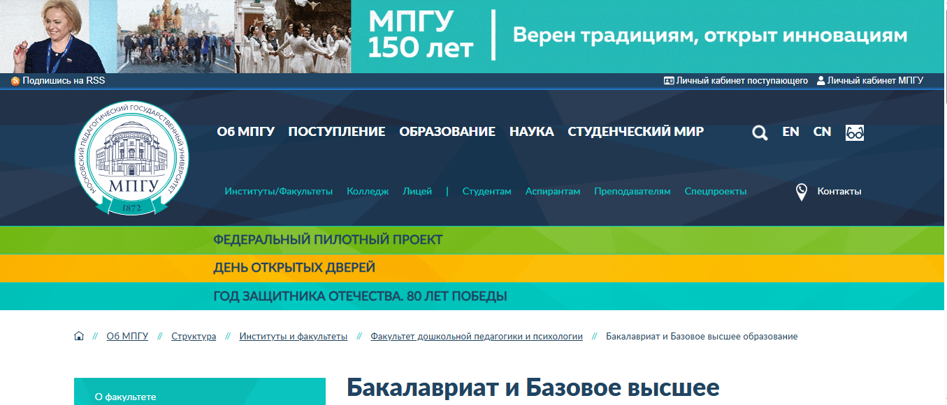
https://mpgu.su/ob-mpgu/struktura/faculties/fakultet-doshkolnoy-pedagogiki-i-psihologii-2/bakalavriat/

Slide 7
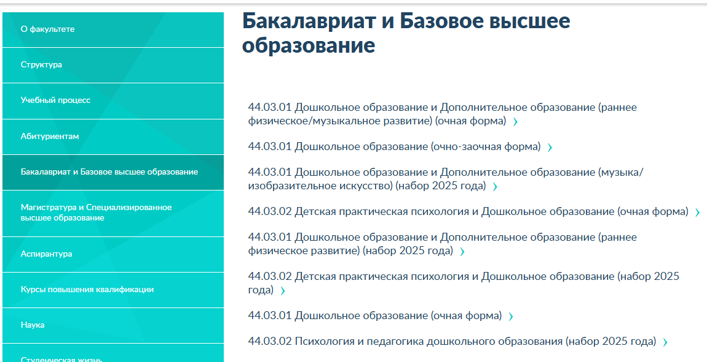

Slide 8


Способы подачи документов
(базовое высшее образование и бакалавриат)
Онлайн: на портале Госуслуг —
Суперсервис «Поступление в вуз онлайн»
Лично: г. Москва, проспект Вернадского, д. 88
Доверенным лицом при наличии доверенности установленного образца
По почте: 119571, г. Москва, проспект Вернадского,
д. 88, в Приемную комиссию МПГУ

Slide 9
Сроки подачи документов
ПРИЁМ ДОКУМЕНТОВ НАЧИНАЕТСЯ
20 ИЮНЯ 2025 ГОДА
СРОКИ ЗАВЕРШЕНИЯ ПРИЁМА ДОКУМЕНТОВ ЗАВИСЯТ ОТ ОБРАЗОВАТЕЛЬНОЙ ПРОГРАММЫ

Slide 10
Сроки завершения приёма документов
(БАЗОВОЕ высшее образование и бакалавриат)
15 ИЮЛЯ – от поступающих по результатам вступительных испытаний, проводимых МПГУ
25 ИЮЛЯ – от поступающих без вступительных испытаний или по результатам ЕГЭ
16 августа – от поступающих на платное обучение и имеющих результаты всех необходимых экзаменов

Slide 11






Перечень
обязательных документов
Заявление
(формируется автоматически
в системе)
Документ об образовании (или копия)
Паспорт (или копия), СНИЛС
1 фотография
*для тех, кто поступает по направлениям подготовки:
1.«Педагогическое образование»,
2.«Психолого-педагогическое образование»,
3.«Специальное (дефектологическое) образование»,
44.03.05 «Педагогическое образование» (с двумя профилями подготовки)
Копия справки
086-У *

Slide 12



Учёт индивидуальных достижений
ДОПОЛНИТЕЛЬНЫЕ БАЛЛЫ И (ИЛИ) ПРЕИМУЩЕСТВО
ПРИ РАВЕНСТВЕ СУММЫ КОНКУРСНЫХ БАЛЛОВ
Документ об образовании с отличием
(аттестат, диплом СПО, диплом ВО)
Статус чемпиона и призёра Олимпийских игр, Паралимпийских игр и Сурдлимпийских игр
Значок ГТО с удостоверением установленного образца Волонтерская книжка
Результаты участия в олимпиадах, интеллектуальных
и творческих конкурсах, спортивных мероприятиях
(Перечень находится на сайте mpgu.su в разделе «Поступление»)

Slide 13
НОВОЕ в учёте индивидуальных достижений
ДОПОЛНИТЕЛЬНЫЕ БАЛЛЫ И (ИЛИ) ПРЕИМУЩЕСТВО
ПРИ РАВЕНСТВЕ СУММЫ КОНКУРСНЫХ БАЛЛОВ
Наличие дополнительного образования по дополнительным общеобразовательным программам, соответствующим конкурсному профилю – 10 баллов

Slide 14
Сроки проведения
вступительных испытаний (все формы обучения)
Базовое высшее образование и бакалавриат
с 1 июля по 25 июля

Slide 15
Минимальные положительные баллы ЕГЭ (базовое высшее образование и бакалавриат)
Биология | 39
География | 40
Иностранный язык | 30
Информатика и ИКТ | 44
История | 35
Литература | 40
Математика | 39
Обществознание | 42
Русский язык | 42
Физика | 39
Химия | 39

Slide 16
Минимальный положительный балл по дополнительным
творческим и профессиональным вступительным испытаниям
41

Slide 17
ПРИОРИТЕТЫ ЗАЧИСЛЕНИЯ
В заявлении о приёме
необходимо перечислить образовательные программы и/или совокупности программ с указанием их приоритетности.
Приоритетность обозначается порядковыми номерами

Slide 18
ПРИОРИТЕТНОСТЬ ЗАЧИСЛЕНИЯ
1.
2.
3.
Детская практическая психология и Дошкольное образование;
Начальное образование;
Начальное образование. Специальная педагогика

Slide 19
Сроки зачисления на базовое высшее образование и бакалавриат
Без вступительных испытаний, особая квота, отдельная квота, целевая квота
Завершение приёма согласия на зачисление (отметка на ЕПГУ) | 1 августа в 12:00
Зачисление | 3 августа
На общих основаниях
Завершение приёма согласия на зачисление (отметка на ЕПГУ) | 5 августа в 12:00
Зачисление | 7 августа

Slide 20
КВОТЫ
ОСОБАЯ КВОТА – сироты, дети из числа сирот до 23 лет, инвалиды, ветераны боевых действий
ОТДЕЛЬНАЯ КВОТА – участники СВО (Постановление Правительства РФ от 09.10.2024 № 1354 ) или боевых действий на территории иностранных государств и их дети
ЦЕЛЕВАЯ КВОТА – на основании договора о целевом обучении (Постановление Правительства РФ от 27.04.2024 № 555)

Slide 21
Приём на целевое обучение
Предложения заказчиков целевого обучения размещаются на
платформе «Работа в России»
Количество целевых мест будет утверждено и опубликовано на сайте
МПГУ 10 апреля 2025 года

Slide 22
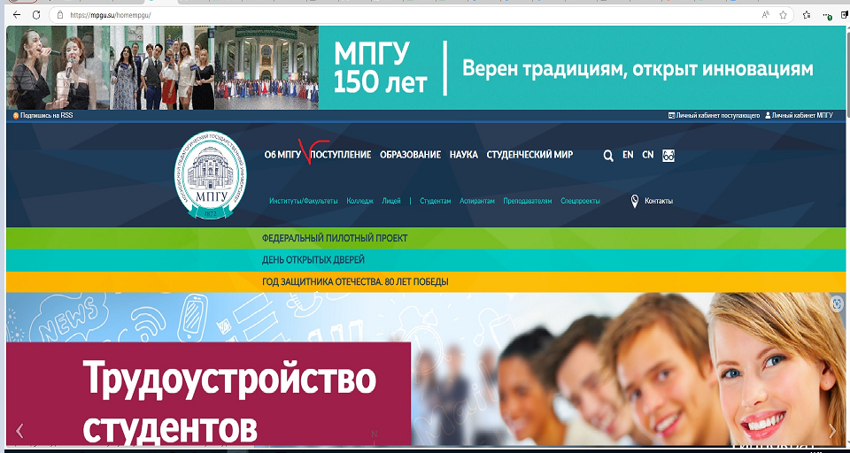
ОЛИМПИАДЫ Сайт МПГУ mpgu.su

Slide 23
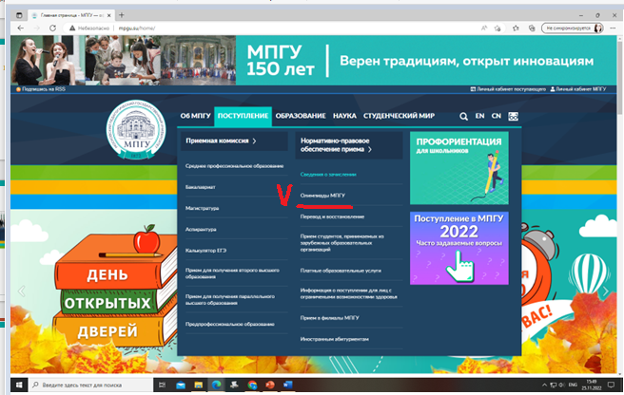
Абитуриентам МПГУ

Slide 24
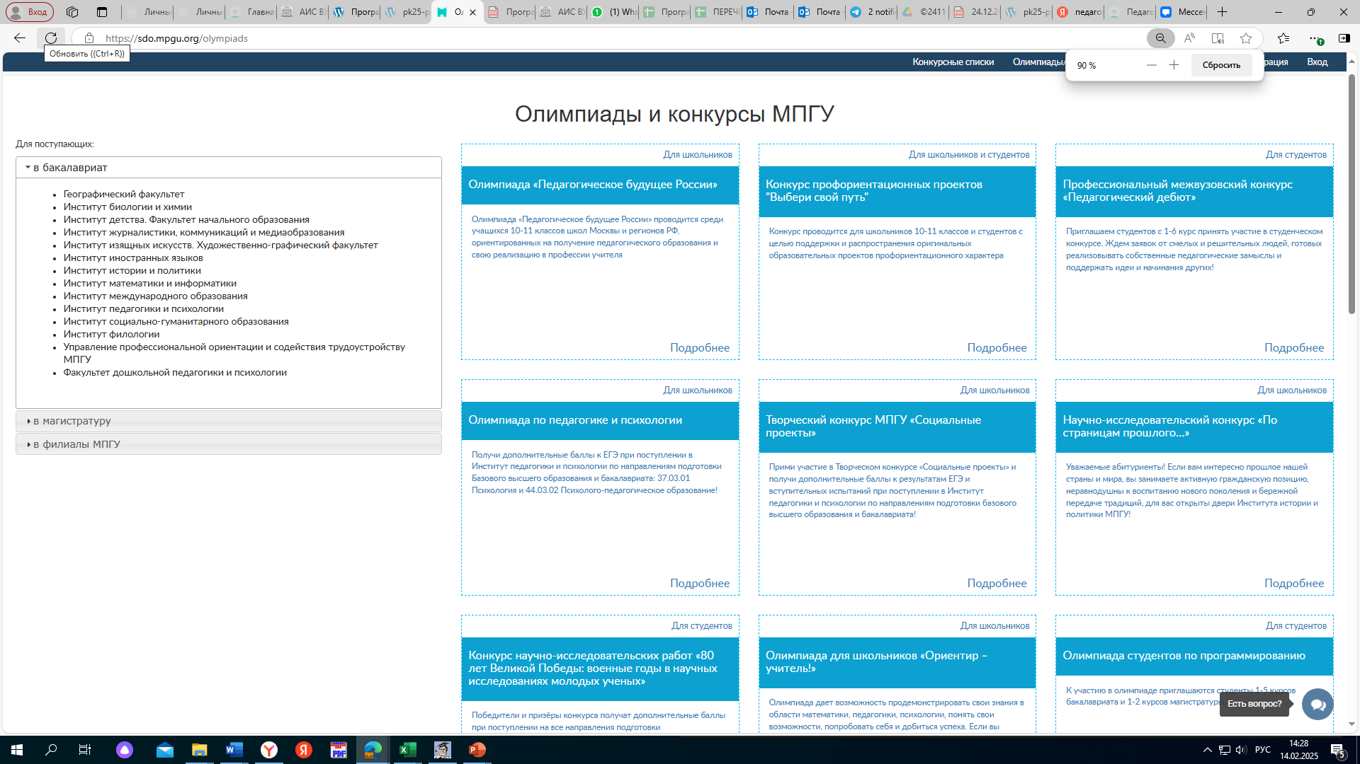
Олимпиады МПГУ

Slide 25

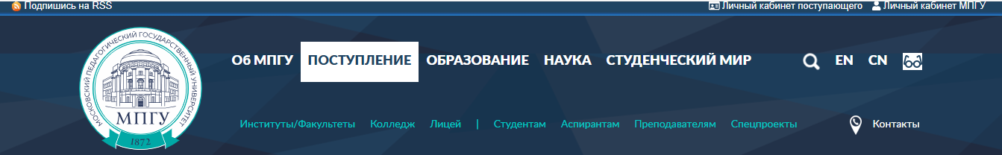
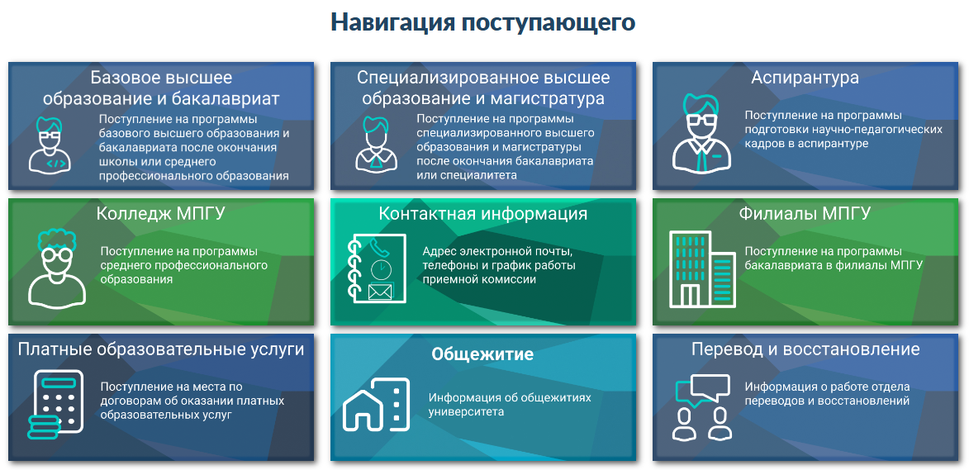
Внимание: Всю информацию необходимо уточнить ещё раз перед началом приёмной кампании!

Slide 26






Контакты Приёмной комиссии
Дни и часы работы:
Понедельник — четверг: 10:00 — 18:00
Пятница: 10:00 – 17:00
Суббота и воскресенье – выходные дни
mpgu.su
город Москва, проспект Вернадского,
дом 88, к. 550
(метро Юго-Западная)
priem@mpgu.su
vk.com/priem_mpgu
+7 (499) 702-41-41
+7 (495) 438-18-47
Поступаю в МПГУ

Slide 27

Спасибо за внимание и успешного поступления!

